Slide 1
第8章 软件维护
本章引言
学习目标
教学内容
本章小结
课堂讨论
本章内容结构
第<number>页

Slide 2
本章引言
软件系统开发完成交付用户使用后，就进入软件的运行维护阶段。
软件维护阶段是软件生存周期中时间最长的一个阶段，所花费的精力和费用也是最多的一个阶段。
本章主要介绍软件维护的相关概念，包括定义、分类、特点、软件维护的过程、可维护性，软件维护中存在的问题，以及再工程和逆向工程的相关概念。
第<number>页

Slide 3
学习目标
掌握软件维护的定义、分类和特点
熟悉软件维护的过程
理解软件可维护性
理解软件维护中存在的问题
了解再工程和逆向工程
第<number>页

Slide 4
教学内容
8.1 软件维护概述
8.2 软件维护的过程
8.3 软件可维护性
8.4 软件维护中存在的问题
8.5 再工程和逆向工程
第<number>页

Slide 5
8.1 软件维护概述
随着软件数量的增多和使用寿命的延长，软件维护的工作量占整个软件开发运行过程总工作量的比例持续上升。
8.1.1 软件维护的定义
8.1.2 软件维护的分类
8.1.3 软件维护的特点
第<number>页

Slide 6
8.1.1 软件维护的定义
软件维护：指软件系统交付使用以后，为了改正软件运行错误，或者因满足新的需求而加入新功能的修改软件的过程。
  软件维护需要给用户提供一个经过修改的软件新产品。
  软件维护活动需要改正现有错误，修改、改进现有软件以适应新环境。
  软件维护需要在现有软件结构中引入修改，并且要考虑代码结构所施加的约束
  软件维护所允许的时间通常只是很短的一段时间。
第<number>页

Slide 7
8.1.2 软件维护的分类
软件维护活动可以归结为以下四类：
  改正性维护
  适应性维护
  完善性维护
  预防性维护
第<number>页

Slide 8
8.1.2 软件维护的分类
改正性维护：为了识别和纠正软件错误、改正软件性能上的缺陷，而进行诊断和改正错误的过程
改正性维护中的主要维护策略:
  开发过程中采用新技术
  利用应用软件包
  提高系统结构化程度
  进行周期性维护审查等
改正性维护大约占整个维护工作总量的21%
第<number>页
Notes:
在软件交付使用后，因开发时测试的不彻底、不完全，必然会有部分隐藏的错误遗留到运行阶段。
这些隐藏下来的错误在某些特定的使用环境下就会暴露出来。

Slide 9
8.1.2 软件维护的分类
适应性维护：为使软件适应新的硬件和软件环境或者数据环境发生的变化，而去修改软件的过程
适应性维护中的主要维护策略:
  对可能变化的因素进行配置管理
  将因环境变化而必须修改的部分局部化
适应性维护大约占整个维护工作总量的25%
第<number>页
Notes:
数据环境（数据库、数据格式、数据输入/输出方式、数据存储介质）可能发生变化。

Slide 10
8.1.2 软件维护的分类
完善性维护：为了满足用户往往会对软件提出新的功能与性能要求，需要修改或再开发软件，以扩充软件功能、增强软件性能、改进加工效率、提高软件的可维护性，这种情况下进行的维护活动叫做完善性维护。
完善性维护中的主要维护策略:
  尽量采用功能强，使用方便的工具
  采用原型化的开发方法等
完善性维护大约占整个维护工作总量的50%
第<number>页
Notes:
实践表明，在几种维护活动中，完善性维护所占的比重最大。即大部分维护工作是改变和加强软件，而不是纠错。
完善性维护不一定是救火式的紧急维修，而可以是有计划、有预谋的一种再开发活动。

Slide 11
8.1.2 软件维护的分类
预防性维护： 是为了改进未来的可维护性或可靠性，或为了给未来的改进奠定更好的基础而修改软件的过程。
把今天的方法学用于昨天的系统以满足明天的需要
预防性维护中的主要维护策略
  采用提前实现
  软件重用等技术
第<number>页
Notes:
也可以定义为：“把今天的方法学用于昨天的系统以满足明天的需要”。即该类维护工作需要采用先进的软件工程方法，对需要维护的软件或软件中的某一部分（重新）进行设计、编码和测试。

Slide 12
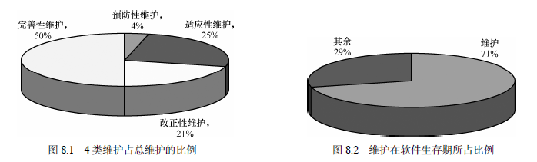
8.1.2 软件维护的分类
第<number>页

Slide 13
8.1.3 软件维护的特点
软件维护工作有以下特点：
① 软件维护是软件生存周期中延续时间最长、工作量最大的一个阶段。
② 软件维护不仅工作量大、任务重，而且维护不当的话，还会产生一些意想不到的副作用，甚至引起新的错误。
③ 软件维护活动实际上是一个修改和简化的软件开发活动。
④ 软件维护工作一直未受到软件设计者们的足够重视。
第<number>页

Slide 14
8.2 软件维护的过程
软件维护活动首先要建立一个维护组织，然后建立维护活动的登记、申请制度及对维护方案的审批制度，规定复审的评价标准。
  8.2.1 结构化维护与非结构化维护
  8.2.2 维护组织
  8.2.3 维护工作的流程
  8.2.4 维护工作的组织管理
第<number>页

Slide 15
8.2.1 结构化维护与非结构化维护
结构化维护 — 指软件开发过程是按照软件工程方法进行的，开发各阶段的文档齐全，软件的维护过程，有一整套完整的方案、技术、审定过程及文档。
非结构化维护 — 软件配置的惟一成分是程序代码,缺乏必要的文档说明，文档缺少或者不一制，难于确定数据结构、系统接口等特性，这样的维护工作令人生畏，事倍功半。
非结构化维护需要付出很大代价。
第<number>页

Slide 16
8.2.1 结构化维护与非结构化维护
维护申请
是
软件系统
文档全否?
否
分析原设计
计划维护方法
分析源程序
修改设计
有
重新编程
修改源程序
有
有
经复审,还
有问题吗?
经复审,还
有问题吗?
无
无
交付使用
结构化维护与非结构化维护的对比
第<number>页

Slide 17
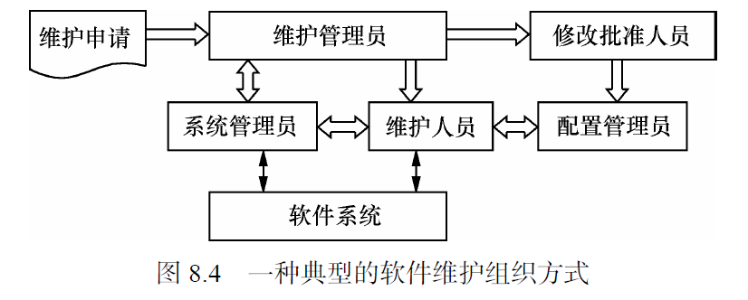
8.2.2 维护组织
对于大型软件系统，建立一个专门的维护组织机构
较小的软件系统，必要委派一个专人负责软件维护工作
在维护活动开始之前，必须明确维护活动的审批制度
第<number>页

Slide 18
8.2.3 维护工作的流程
用户和维护人员：提出维护申请单（MRF），或者软件问题报告（SPR）
维护管理员和系统管理员：软件变更报告
软件维护过程是：
建立维护机构
编写软件维护申请报告
确定软件维护工作流程
整理软件维护文档
评价软件维护性能
第<number>页
Notes:
1、一个典型的维护机构包括：维护管理员、修改批准人员、系统管理员、配置管理员和维护人员。
2、维护申请报告将由维护管理员和系统管理员共同研究和处理，相应地做出软件变更报告（Software Change Report, SCR）。
SCR 的内容包括：所需修改变动的性质；申请修改的优先级；为满足该维护申请报告所需的工作量（人员数、时间数等）；预计修改后的结果等。

Slide 19
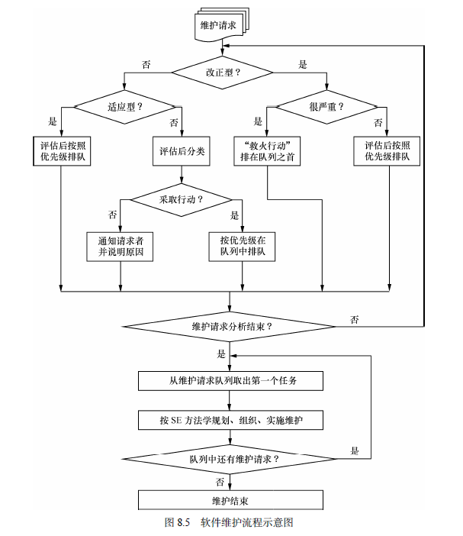
8.2.3 维护工作的流程
具体执行软件维护工作时，主要的步骤包括：
确认维护类型；
实施相应维护；
维护评审。
第<number>页

Slide 20
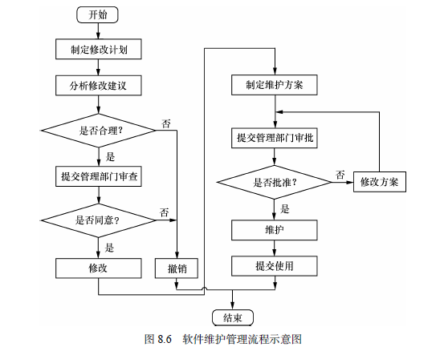
8.2.4 维护工作的组织管理
技术性工作
大量的管理工作与之相配合
需要修改主文档时，管理部门更需要仔细审查
第<number>页

Slide 21
8.3 软件可维护性
软件维护困难，主要原因是软件的文档像源程序一样难以理解，难以修改
8.3.1 软件可维护性的定义
8.3.2 软件可维护性的度量
8.3.3 提高软件可维护性的方法
第<number>页

Slide 22
8.3.1 软件可维护性的定义
定义：是指纠正软件系统出现的错误和缺陷，以及为满足新的要求进行修改、扩充或压缩的容易程度。
是软件开发阶段各个时期的关键目标。
各类维护中的侧重点
 | 改正性维护 | 适应性维护 | 完善性维护
可理解性 | √
可测试性 | √
可修改性 | √ | √
可靠性 | √
可移植性 |  | √
可使用性 |  | √ | √
效率 |  |  | √
第<number>页

Slide 23
8.3.1 软件可维护性的定义
可理解性：维护人员通过阅读源代码和相关文档，理解软件的结构、接口、功能和内部过程的难易程度。
可测试性：指证实程序正确性的难易程度。
可修改性：指修改程序的难易程度。一个可修改的程序往往是可理解的、通用的、灵活的和简明的。
可靠性：一个程序按照用户的要求和设计目标，在给定的一段时间内正确执行的概率。度量标准主要有平均失效时间间隔、平均修复时间和有效性。
第<number>页

Slide 24
8.3.1 软件可维护性的定义
可移植性：指程序从一个计算机环境移到另一计算机环境的适应能力，亦即程序在不同计算机环境下能够有效地运行的程度。
可使用性：从用户观点出发，把可使用性定义为程序方便、实用、及易于使用的程度。
效率：一个程序能执行预定功能而又不浪费机器资源的程度。这些机器资源包括内存容量、外存容量、通道容量和执行时间。
第<number>页

Slide 25
8.3.2 软件可维护性的度量
软件度量学
常用的方法：质量检查表、质量测试和质量标准。
  质量检查表是用于测试程序中某些质量特性是否存在的一个问题清单。评价者针对检查表上的每个问题，依据自己的定性判断，回答“是”或者“否”。
  质量测试和质量标准则用于定量分析和评价程序的质量。
第<number>页

Slide 26
8.3.3 提高软件可维护性的方法
需要从以下五个方面着手：
  建立明确的软件质量目标和优先级
  使用提高软件质量的技术和工具
  选择便于维护的程序设计语言
  采取明确的、有效的质量保证审查措施
  完善程序的文档
第<number>页

Slide 27
提高软件质量的技术和工具
模块化
  改变某个模块的功能，则只要改变这个模块
  增加程序的某些功能，则仅需增加完成这些功能的新的模块或模块层；
  程序的测试与重复测试比较容易；
  程序错误易于定位和纠正；
结构化程序设计：
  模块结构标准化，模块之间的相互作用也标准化
面向对象的开发方法
  以对象为中心，根据问题论域中的模型建立软件结构
第<number>页

Slide 28
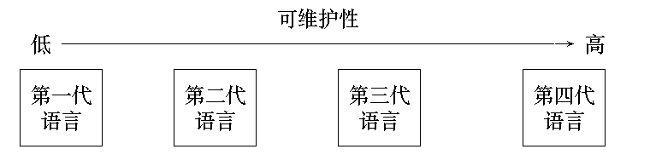
选择可维护的程序设计语言
机器语言 汇编语言 高级语言 查询语言 FORTRAN 报表生成语言 COBOL 图象语言 Pascal 应用生成语言
第<number>页

Slide 29
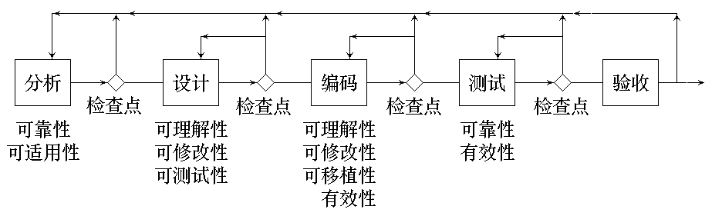
在检查点进行复审
在软件开发的最初阶段把质量要求考虑进去，并在开发过程每一阶段的终点，设置检查点进行检查。
检查的目的是要证实，已开发的软件是否符合标准，是否满足规定的质量需求。
第<number>页

Slide 30
验收检查
验收检查是一个特殊的检查点的检查，是交付使用前的最后一次检查，
验收检查实际上是验收测试的一部分，只不过它是从维护的角度提出验收的条件和标准。
验收检查必须遵循的最小验收标准
  需求和规范标准
  设计标准
  源代码标准
  文档标准
第<number>页

Slide 31
(1) 需求和规范标准
① 需求应当以可测试的术语进行书写，排列优先次序和定义；
② 区分必须的、任选的、将来的需求；
③ 包括对系统运行时的计算机设备的需求；对维护、测试、操作、以及维护人员的需求；对测试工具等的需求。
第<number>页

Slide 32
(2) 设计标准
① 程序应设计成分层的模块结构。每个模块应完成唯一的功能，并达到高内聚、低耦合；
② 通过一些知道预期变化的实例，说明设计的可扩充性、可缩减性和可适应性。
第<number>页

Slide 33
(3) 源代码标准
① 尽可能使用最高级的程序设计语言，且只使用语言的标准版本；
② 所有的代码都必须具有良好的结构；
③ 所有的代码都必须文档化，在注释中说明它的输入、输出、以及便于测试／再测试的一些特点与风格。
第<number>页

Slide 34
(4) 文档标准
文档中应说明
    程序的输入／输出
    使用的方法／算法
    错误恢复方法
    所有参数的范围
    缺省条件等。
第<number>页

Slide 35
周期性地维护审查
周期性维护审查实际上是开发阶段检查点复查的继续，并且采用的检查方法、检查内容都是相同的。
对已有的软件系统，则应当进行周期性的维护检查。
必须定期检查，对软件做周期性的维护审查，以跟踪软件质量的变化。
任何一种改变都表明在软件质量上或其它类型的问题上可能起了变化。
第<number>页

Slide 36
对软件包进行检查
软件包是一种标准化的，可为不同单位、不同用户使用的软件。
对软件包的维护方法：
  使用单位的维护人员首先要仔细分析、研究卖主提供的用户手册、培训教程等，以及卖方提供的验收测试报告等。
  深入了解本单位的希望和要求，编制软件包的检验程序。
  检查软件包程序所执行的功能是否与用户的要求和条件相一致。
  维护人员可以利用卖方提供的验收测试实例，还可以自己重新设计新的测试实例。
  根据测试结果，检查和验证软件包的参数或控制结构，以完成软件包的维护。
第<number>页

Slide 37
8.4 软件维护中存在的问题
8.4.1 软件维护困难的表现
8.4.2 软件维护的副作用
8.4.3 软件维护的代价
第<number>页

Slide 38
8.4.1 软件维护困难的表现
软件维护的困难主要表现在以下方面：
（1）读懂别人的程序是很困难的，而文档的不足更增加了这种难度；
（2）文档的不一致性，解决方法就是要加强开发工作中文档的版本管理；
（3）软件开发和软件维护在人员和时间上存在差异；
（4）软件维护不是一件吸引人的工作。
第<number>页

Slide 39
8.4.2 软件维护的副作用
维护的副作用：指由于修改软件而导致新的错误的出现或者新增加一些不希望发生的情况。
一般维护产生的副作用主要有如下3 种：
1．修改代码
2．修改数据
3．修改文档
第<number>页

Slide 40
程序修改的过程
通常对源程序的修改不能无计划地仓促上阵，为了正确、有效地修改,需要经历以下三个步骤。
    分析和理解程序
    修改程序
    重新验证程序
第<number>页

Slide 41
修改代码的副作用
在修改源代码时，都可能引入错误。
  删除或修改一个子程序、删除或修改一个标号、 删除或修改一个标识符、
  改变程序代码的时序关系、改变占用存储的大小、改变逻辑运算符、修改文件的打开或关闭、
  改进程序的执行效率，以及把设计上的改变翻译成代码的改变时，都容易引入错误。
第<number>页

Slide 42
修改数据的副作用
在修改数据结构时，有可能造成软件设计与数据结构不匹配，因而导致软件出错。
  重新定义局部或者全局的变量
  重新排序输入/输出子程序的参数
  重新定义记录或文件的格式
  增大或减小一个数组或高层数据结构的大小
  ……
数据副作用就是修改软件信息结构导致的结果。
修改数据的副作用可以通过详细的设计文档加以控制。
第<number>页

Slide 43
修改文档的副作用
对数据流、软件结构、 模块逻辑或任何其它有关特性进行修改时，必须对相关技术文档进行相应修改。
文档的副作用：可执行软件的修改不反映在文档里。
软件交付之前对整个软件配置进行评审，减少文档的副作用，主要做法：
  按模块把修改分组
  自顶向下的安排被修改模块的顺序
  每次修改一个模块
第<number>页

Slide 44
8.4.3 软件维护的代价
影响维护工作量的因素主要有：
  系统的大小
  程序设计语言
  系统年龄
  数据库技术的应用
  先进的软件开发技术
  其它一些因素：如应用类型、数学模型、任务难度、if嵌套深度、索引或者下标
第<number>页

Slide 45
8.4.3 软件维护的代价
有形的软件维护成本和非直接的成本
无形的成本可以是：
  （1）一些看起来是合理的修复或修改请求不能及时安排，使得客户不满意
  （2）变更的结果把一些潜在的错误引入正在维护的软件，使得软件整体质量下降
  （3）当必须把软件人员抽调到维护工作中去时，就使得软件开发工作受到干扰
维护工作量可以分成生产性活动和“轮转”活动
第<number>页
Notes:
维护工作量可以分成生产性活动（如分析和评价、设计修改和实现）和“轮转”活动（如力图理解代码在做什么、试图判明数据结构、接口特性、性能界限等）

Slide 46
8.4.3 软件维护的代价
Belady 和Lehman 提出一个软件维护工作量的模型如下：
M=P+K*exp（C-D）
  M 表示维护中消耗的总工作量；
  P 表示上面描述的生产性活动工作量；
  K 是一个经验常数；
  C 表示由非结构化维护（缺乏好的设计和文档）而引起的程序复杂性的度量；
  D 表示对维护软件熟悉程度的度量。
如果使用了不好的软件开发方法（未按软件工程要求做），原来参加开发的人员或小组不能参加维护的话，则维护工作量（及成本）将按指数级增加。
第<number>页
Notes:
由上式可以发现，C 越大，D 越小，那么维护工作量就成指数的增加。

Slide 47
8.5 再工程和逆向工程
软件再工程旨在对现存的大量软件系统进行挖掘、整理以得到有用的软件组件，或对已有软件组件进行维护以延长其生存期。
软件再工程的基础是系统理解，包括对运行系统、源代码、设计、分析和文档等的全面理解。
软件再工程和逆向工程是目前预防性维护采用的主要技术，是走向自动维护的必经之路。
8.5.1 再工程与逆向工程的概念
8.5.2 为什么要实施软件再工程
8.5.3 软件再工程技术
第<number>页

Slide 48
8.5.1 再工程与逆向工程的概念
软件再工程：是一类软件工程活动：
  增进对软件的理解；
  准备或直接提高软件的可维护性、复用性或演化性。
再工程不仅能从已有的程序中获得设计信息，而且还能使用这些信息改建或重构现有的系统，以改进它的综合质量
第<number>页
Notes:
软件开发人员通过软件再工程重新实现已存在的程序，同时加进新的功能或改善它的性能。

Slide 49
逆向工程过程
软件的逆向工程:分析程序，力图在比源代码更高的抽象层次上建立程序表示的过程。
非结构化源代码
分析语句
重构代码
理解处理
分析模式
结构化源代码
分析模块
提取抽象
理解界面
分析程序
初始规格说明
理解数据
求精与简化
分析系统
最终的规格说明
第<number>页

Slide 50
8.5.2 为什么要实施软件再工程
实施软件再工程所带来的好处 ：
再工程可帮助软件机构降低软件演化的风险
再工程可帮助软件机构补偿软件的投资
再工程可使得软件易于进一步变更
再工程有着广阔的市场
第<number>页

Slide 51
8.5.3 软件再工程技术
再工程课题 | 相关技术
改进软件 | 重构、文档重写、加注释更新文档、复用工程、重新划分模块、数据再工程、业务过程再工程、可维护性分析、业务分析、经济分析
理解软件 | 浏览、分析并度量逆向工程、设计恢复
获取、保存及扩充软件的知识 | 分解、逆向工程设计恢复、对象恢复、程序理解、知识库及变换

Slide 52
本章小结
4 种类型维护：改正性、适应性、完善性和预防性维护
软件维护过程需要建立相应的维护组织，按照一定的维护流程进行结构化维护工作
软件可维护性是衡量软件质量的重要指标，主要通过可理解性、可测试性、可修改性等7 个特性来度量
软件维护工作本身的特性决定了软件维护工作的困难，同时软件维护也可能带来修改代码、数据和文档等方面的副作用
维护人员更应遵守软件维护的流程
第<number>页

Slide 53


课堂讨论
结合实际说明提高可维护性的方法有哪些?
改正性维护与“排错”是否是一回事？为什么？
什么是程序修改的副作用？举例说明程序修改的副作用？
在软件计划中是否应该把维护费用计划在内？实际情况如何？
第<number>页

